Slide 1
Software Internet Store

Slide 2
Содержание отчета
Прототипы продукта
Тест-план
Отчет по результатам тестирования
Достижения каждого участника
Проектные метрики
Анализ рисков

Slide 3
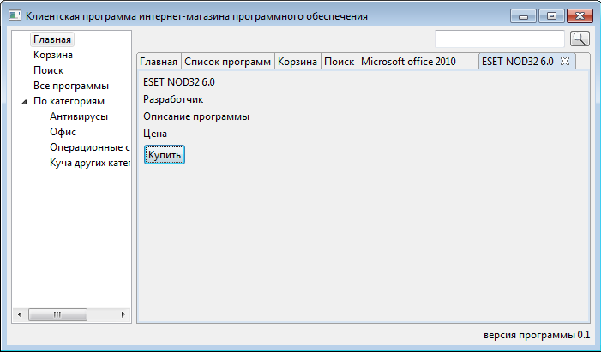
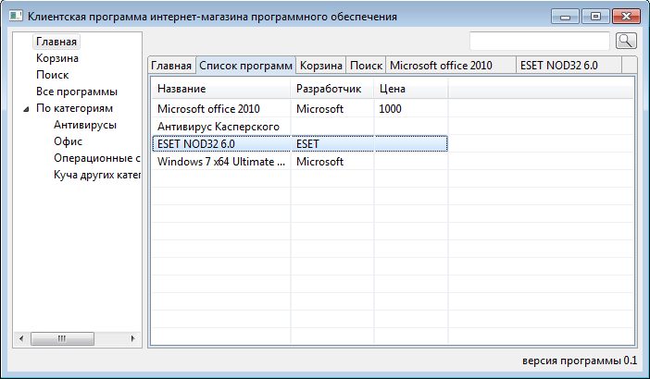
Примеры интерфейса клиента

Slide 4
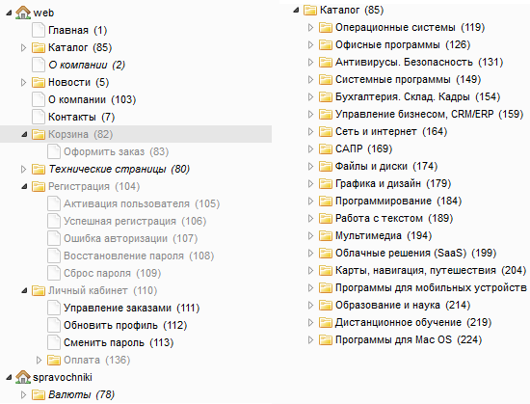
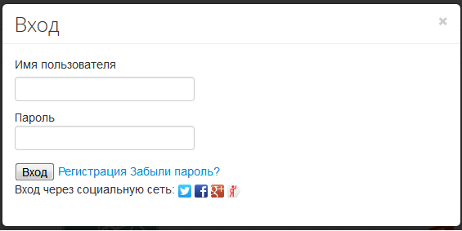
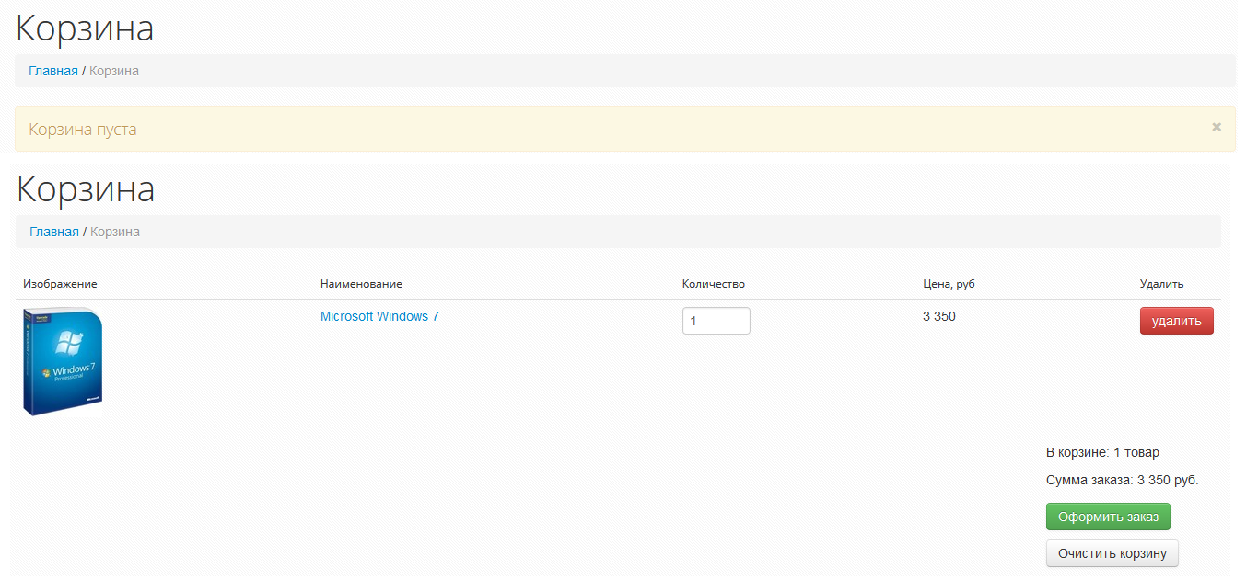
Примеры страниц сайта

Slide 5
Тест-план
Тест-сессия №1
Юзабилити-тестирование
Объект тестирования: веб-сайт, клиентское приложение.
Цель тестирования:
Проверка работоспособности функционала сайта и приложения с точки зрения пользователя.
Проверка корректности отображения веб-сайта в различных браузерах (IE 11, Opera 12, Chrome, Firefox 3.5+).
Контроль качества в плане удобства работы с веб-сайтом и приложением.
Средства тестирования: Данный вид тестирования был проведен преимущественно ручным способом с использованием различных браузеров, а также сервисов для тестирования сайтов в сети Интернет.

Slide 6
Тест-план
Тест-сессия №2
Функциональное тестирование
Объект тестирования: веб-сайт, клиентское приложение, серверное ПО.
Цель тестирования: Выявление функциональных ошибок
Для веб-сайта и сервера была произведена проверка следующего функционала:
Регистрация и авторизация в системе
Просмотр каталога товаров
Добавление товаров в корзину
Удаление товара из корзины
Оформление заказа
Ввод/измение личных данных
Режим администратора
Наполнение данными
Для клиентского приложения была произведена проверка:
Оконных форм, кнопок и прочих элементов интерфейса
Функций, проверяемых в веб-сайте
Средства тестирования: среда разработки Eclipse, библиотека JUnit. Дополнительные приложения для юнит-тестирования.

Slide 7
Тест-план
Тест-сессия №3
Интеграционное тестирование
Объект тестирования: интерфейсы между компонентами
Цель тестирования: Проверка взаимодействия сервера с клиентом и сайтом, тестирование безопасности

Slide 8
Тест-план
Тест-сессия №4
Системное тестирование
Объект тестирования: все компоненты системы
Цель тестирования: Тестирование готовой системы или её прототипа на соответствие заявленным требованиям
График тестирования: Поскольку выбрана итеративная модель разработки, на каждой итерации будут производиться тест-сессии 1 и 2, а также, по необходимости, 3 и 4 ближе к завершению проекта.
Используемые ресурсы:
Eclipse
Junit
Интернет сервисы для проверки работоспособности сайта
Дополнительные приложения

Slide 9
Результаты тестирования
№ | Тип тестирования | Найденные баги
 |  | Всего | Исправлено
1 | Юзабилити тестирование (сайт) | 6 | 6
2 | Юзабилити тестирование (клиент) | 4 | 4
3 | Функциональное тестирование (сайт) | 3 | 3
4 | Функциональное тестирование (клиент) | 6 | 3

Slide 10
Достижения участников
Участник команды | Достижения | Недостатки/упущения
Буров Александр | Координация участников и управление работой проекта Настройка и реализация сервера (в процессе) Работа над документацией Анализ рисков | Связь с клиентским приложением
Павлов Михаил | Разработка интерфейса клиентского приложения | Задержка реализации непосредственно функционала приложения
Сафронов Кирилл | Разработка предварительной версии дизайна сайта Разработка базового функционала сайта | Слабое взаимодействие с участниками команды
Шемякин Алексей | Работа над документацией Анализ рисков и метрик Юзабилити тестирование Функциональное тестирование (в процессе) | Задержка с тестированием

Slide 11
Проектные метрики
Количество строк кода написано/запланировано по клиентскому приложению:

Slide 12
Проектные метрики
Количество строк кода написано/запланировано по сайту:

Slide 13
Проектные метрики
Количество багов/исправлений:

Slide 14
Проектные метрики
Плотность багов:

Slide 15
Проектные метрики
Строк кода:

Slide 16
Анализ рисков
1) Плохая совместимость модулей проекта, разработанных разными участниками
Данный риск, обозначенный еще на ранней стадии проекта, произошел в случае разработки связи сервера и клиентского приложения.
Ликвидация проблемы: на данный момент, это техническое затруднение решается путем более плотной кооперации членов команды, отвечающих за соответствующие части проекта.

Slide 17
Анализ рисков
2) Понимание масштаба и особенностей проекта
Как допускалось на этапе проектирования, объем поставленных задач и их сложность были несколько переоценены участниками команды. Некоторые изначальные решения были признаны нецелесообразными.
Ликвидация проблемы: выбранный процесс разработки позволяет в достаточной мере безболезненно уточнять и корректировать некоторые требования к проекту. Так что, влияние данного риска на конечный результат видится минимальным.

Slide 18
Анализ рисков
3) Организация клиент-серверного взаимодействия с БД и сайтом
Данный риск заключается в затруднении организации эквивалентного серверного взаимодействия БД при работе с клиентом и сайтом, поскольку при этом используются разные технологии.
Ликвидация проблемы находится в стадии решения, вопрос вынесен на запланированную встречу команды.

Slide 19
Спасибо за внимание!

